Slide 1
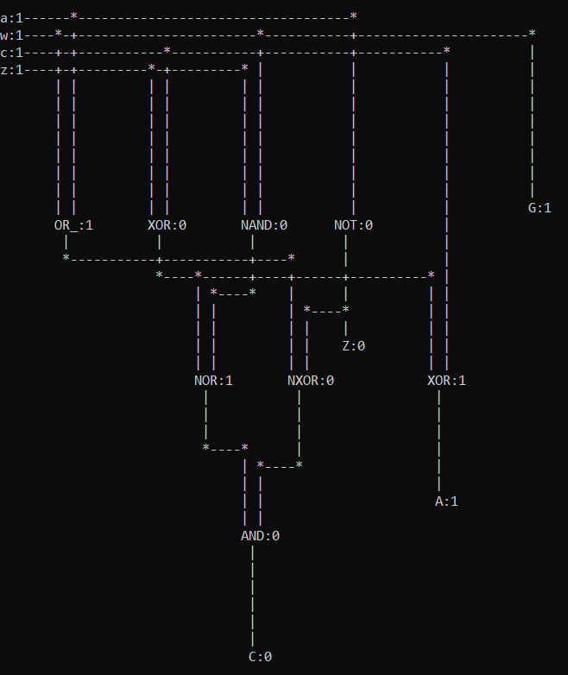
PROJET C++ : CIRCUIT COMBINATOIRE
Clément GRESH
Langages à Objets Avancés
M1 IMPAIRS
2021-2022

Slide 2
Fonctionnalités
Basiques :
Changer les entrées
MAJ pas-à-pas
Affichage
Expression textuelle
Les plus :
Vérification user inputs
Re-run
Vérification complétude
Avancées :
Sauvegarde
Expression textuelle

Slide 3
Portes
Valeur
Expression logique
Coordonnées
Gate
LogicalGate
IOGate
entrées
nom

Slide 4
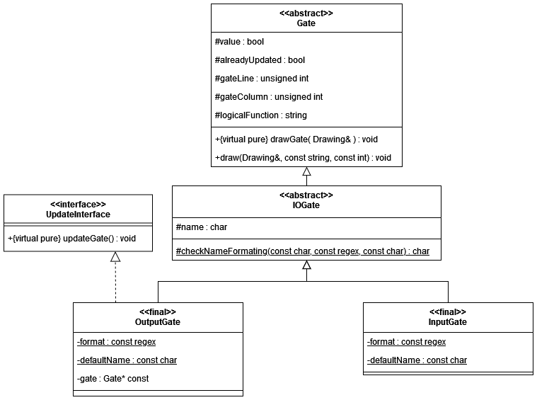
Portes I/O

Slide 5
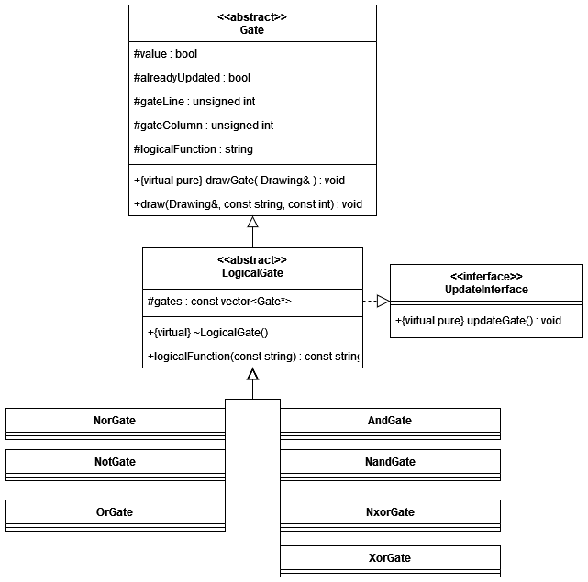
Portes logiques

Slide 6
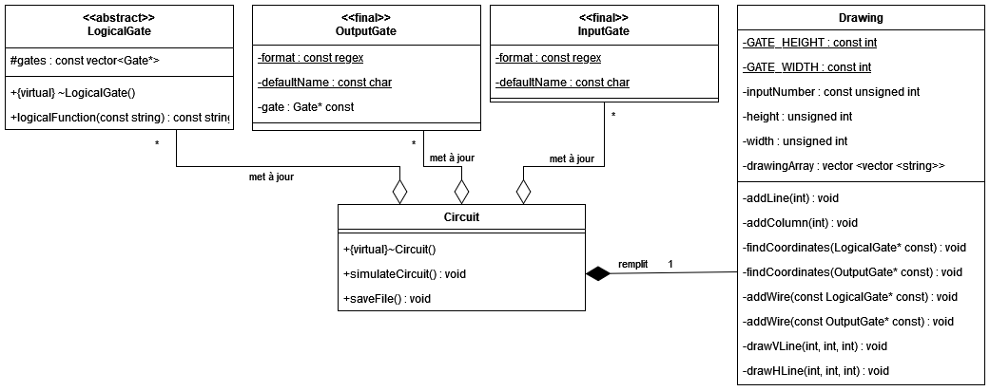
Circuit

Slide 7
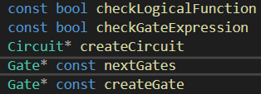
Parser
Expression textuelle :
A = and(not(a), or(c, d))
Méthode checkGateExpression
porte
entrée
logique
1 paramètre
2 paramètres

